Slide 1
WEB - REGISTER

Slide 2
Maksud dan Tujuan
Maksud
  Mengadministrasikan subyek bayar
  Mengadministrasikan obyek bayar
  Mendaftarkan no.bayar
  Mencatat setoran bank
Tujuan
  Meningkatkan akuntabilitas penerimaan daerah

Slide 3



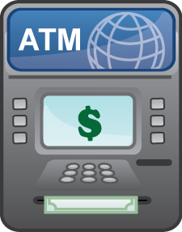


Diagram
Database
Web Register
Bank
System

Slide 4
Data
Subyek Bayar
  Wajib Pungut
  Wajib Pajak/Retribusi
  Bendahara
Obyek Bayar
  Disesuaikan Dengan Rekening Pendapatan Provinsi
No. Bayar/Tagihan/Invoice
  Daftar Tagihan yang bisa diinquiry via teller/atm
Penerimaan
  Daftar Setoran di Teller/ATM
STS (Setoran Harian)
  Daftar Mutasi/Setoran Terhadap Kas Daerah

Slide 5
Pengguna Aplikasi
Wajib Pajak/Wajib Retribusi
Bendahara Penerimaan
Bendahara Umum Daerah
Manajemen
Administrator

Slide 6
Tahapan Penggunaan Aplikasi
Mendata Unit Kerja/SKPD
Mendata Rekening Pendapatan
Mendapata Subyek Bayar
Mendata Obyek Bayar
Mendata Pengguna
Mendata Registrasi No. Bayar
Mendata Penerimaan
Proses Pemindah Bukuan Ke Kasda

Slide 7
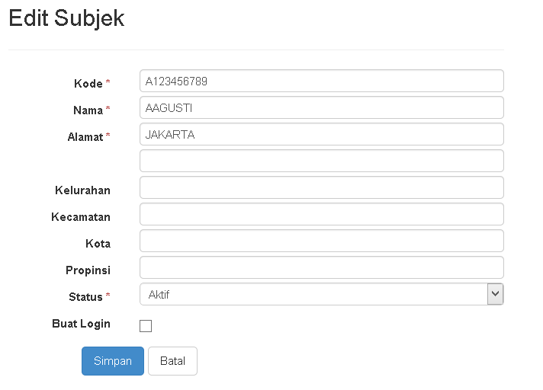
Formulir Pendataan Subyek Bayar

Slide 8
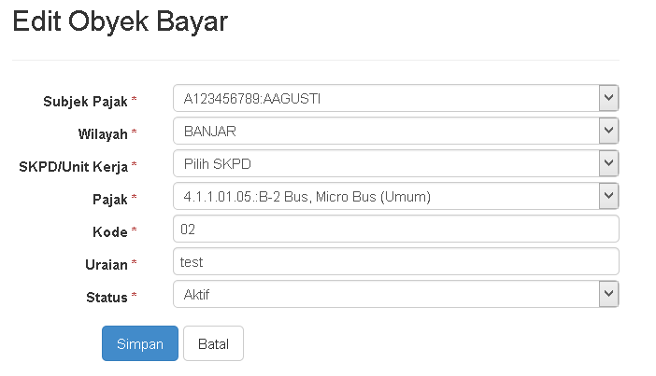
Formulir Pendataan Obyek Bayar

Slide 9
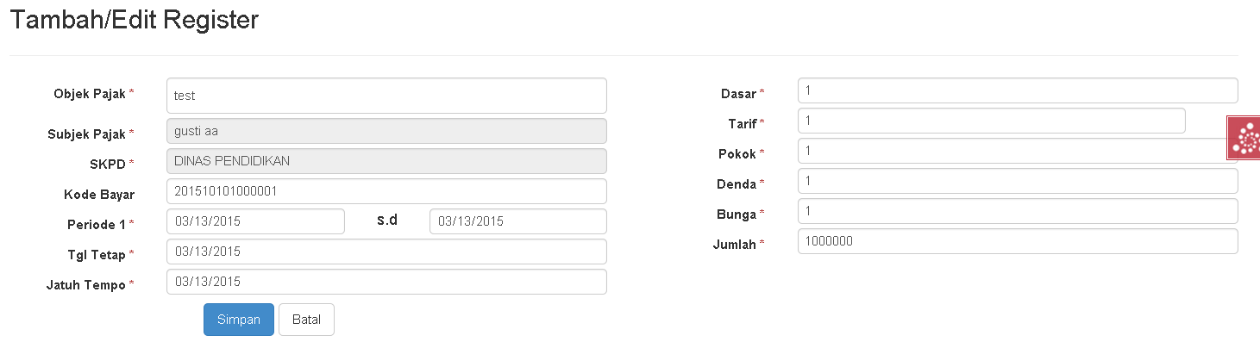
Formulir Pengisian No. Bayar

